Slide 1

Разработка программного продукта для обработки данных рентгеновских спектров
Исполнитель: |  | Руководитель:
студент группы 0ВМ92 ОЭФ ИЯТШ |  | доцент ОЭФ ИЯТШ, кандидат физико-математических наук
Евгений Витальевич Петрович |  | Михаил Евгеньевич Семёнов
Томск 2021

Slide 2
Цель работы:
Разработать программный продукт для обработки данных спектров рентгенофлуоресцентных энергодисперсионных спектрометров с целью определения концентраций химических элементов в исследуемых образцах.
Задачи:
Проанализировать существующие методы обработки данных спектров.
Разработать алгоритм работы и архитектуру программы для обработки спектров.
Разработать техническую документацию.
Реализация программного продукта на языке программирования.
Подготовка и проведение тестирования программы.

Slide 3
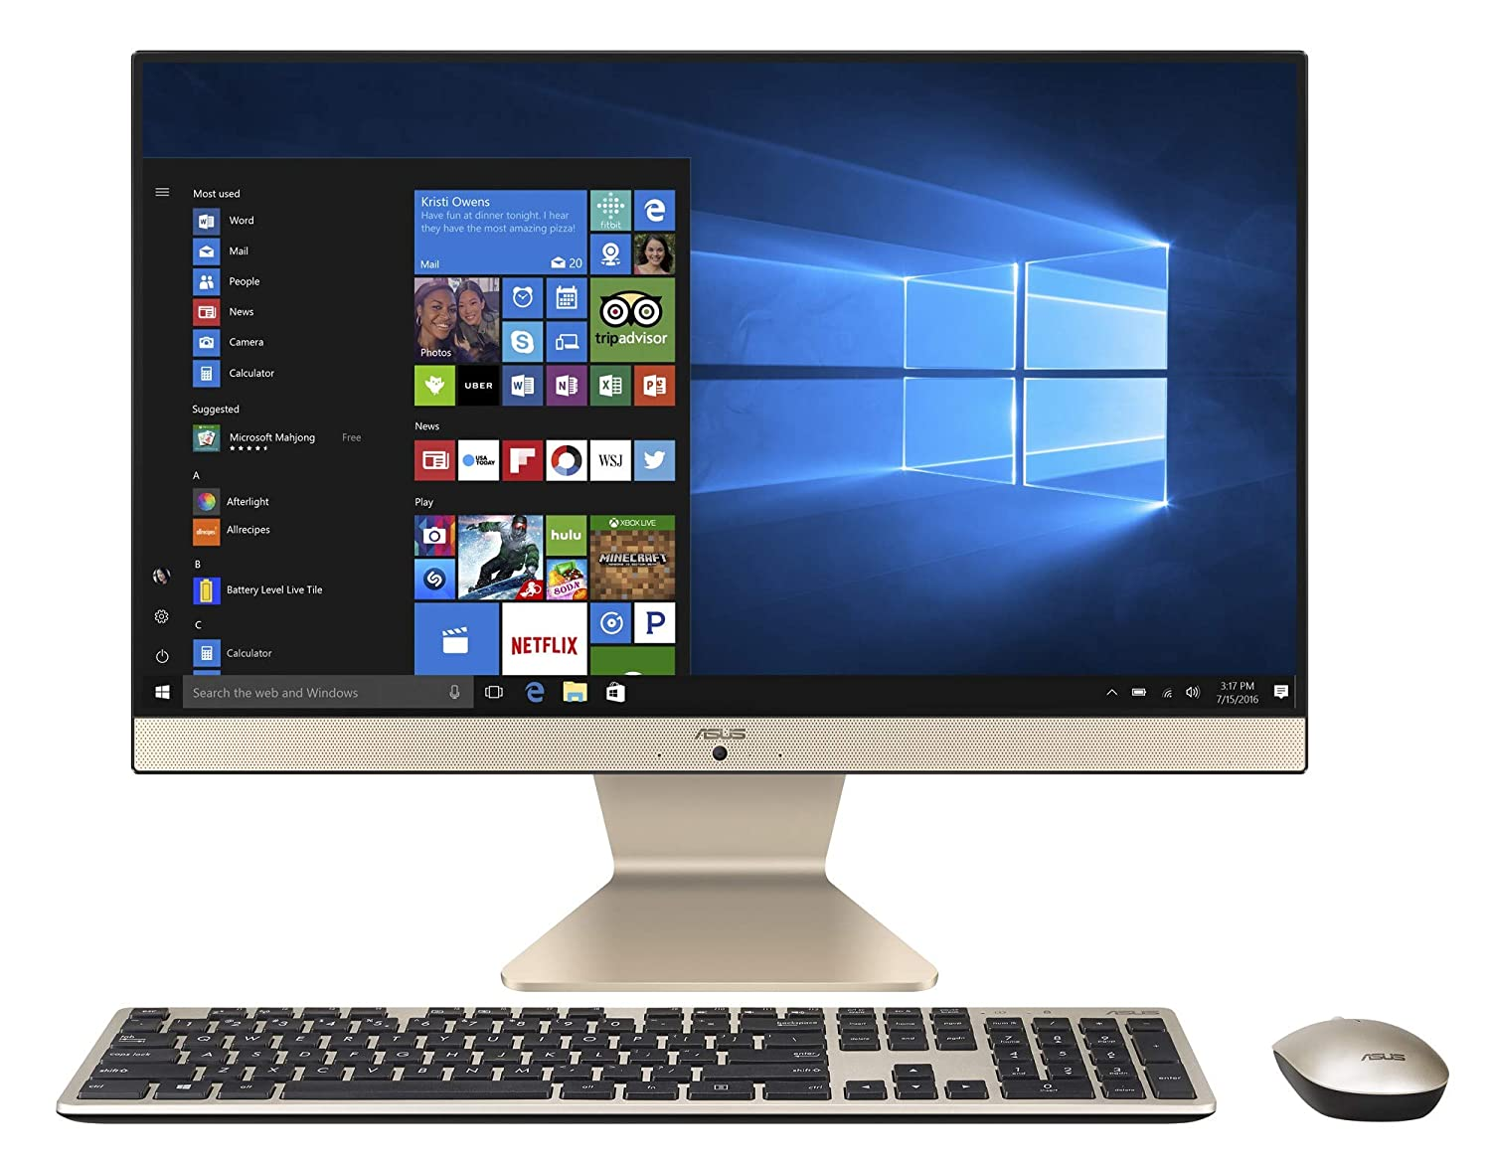
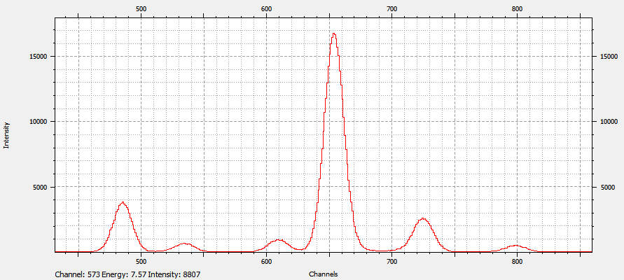
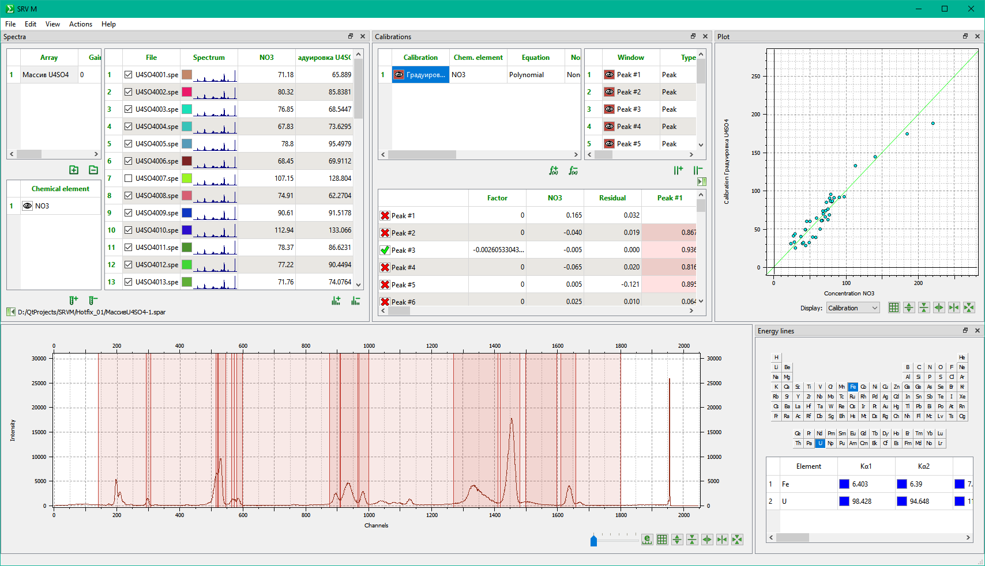

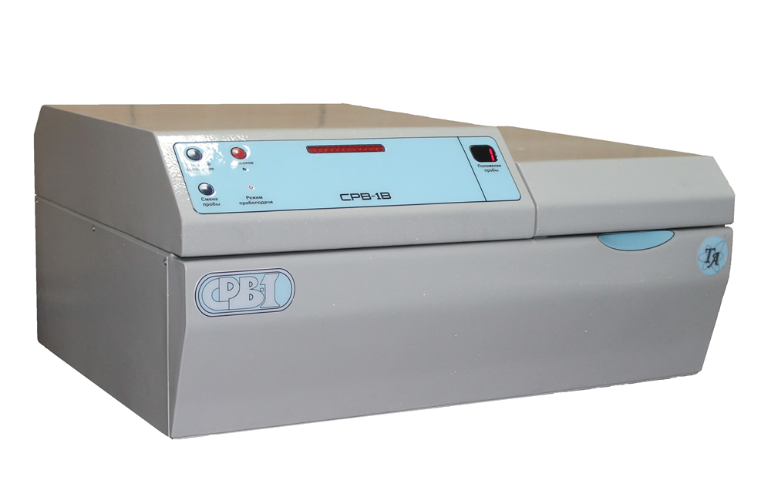
Процесс измерения химических концентраций на спектрометре
Обработка спектральных данных и расчет концентрации программной частью
Сохранённые спектральные данные
Вывод рассчитанных концентраций
Измерение спектра аппаратной частью

Slide 4
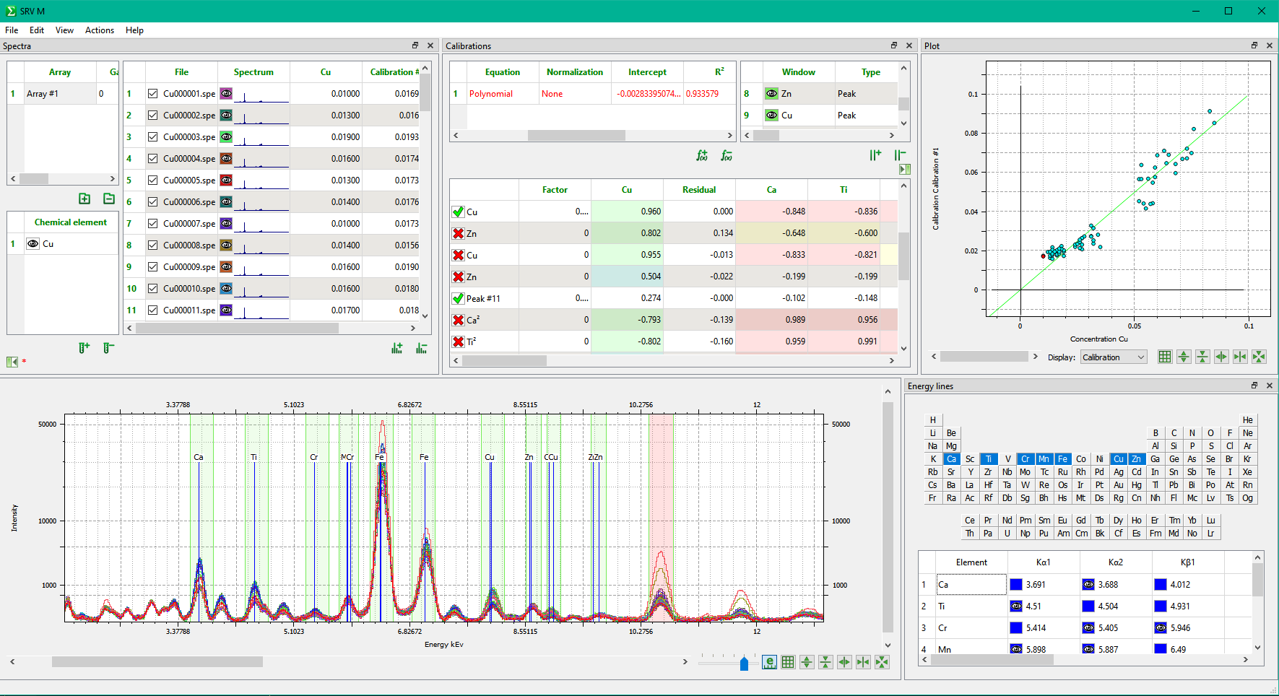
Приложение для обработки спектров

Slide 5
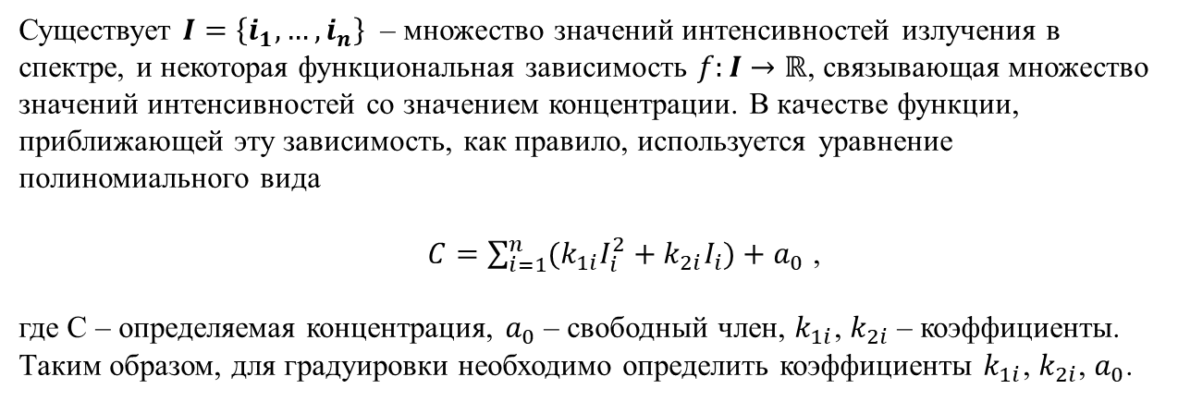
Метод корректировки по интенсивностям

Slide 6
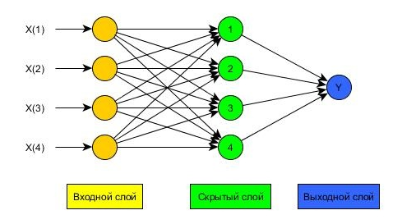
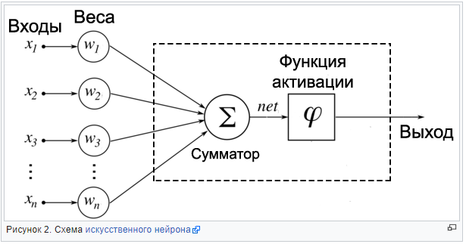
Нейронная сеть
Схема искусственного нейрона
Трехслойная нейронная сеть перцептрон

Slide 7
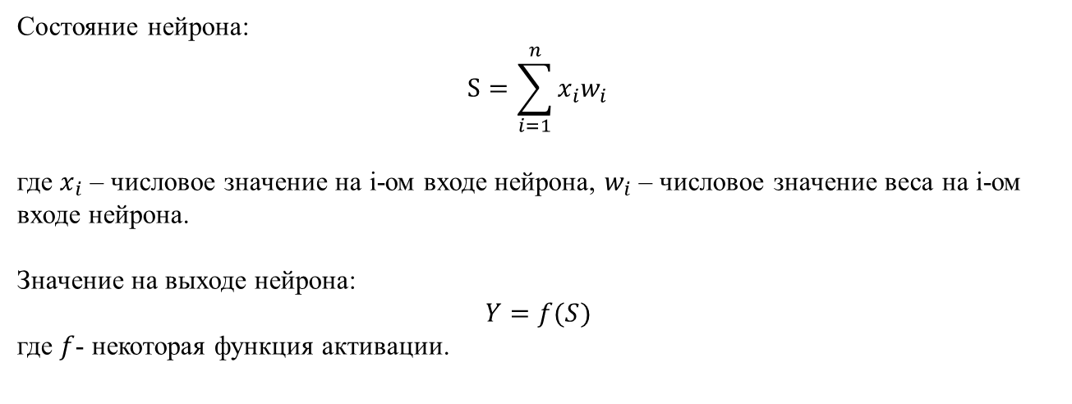

Slide 8
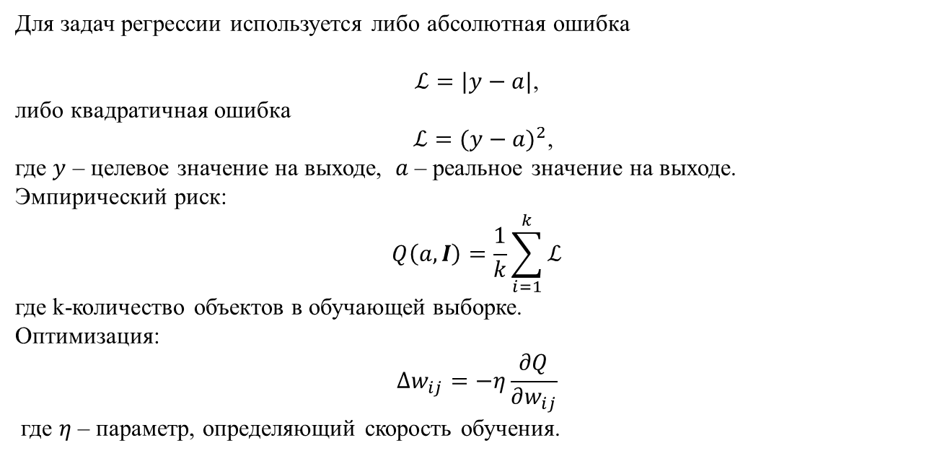

Slide 9
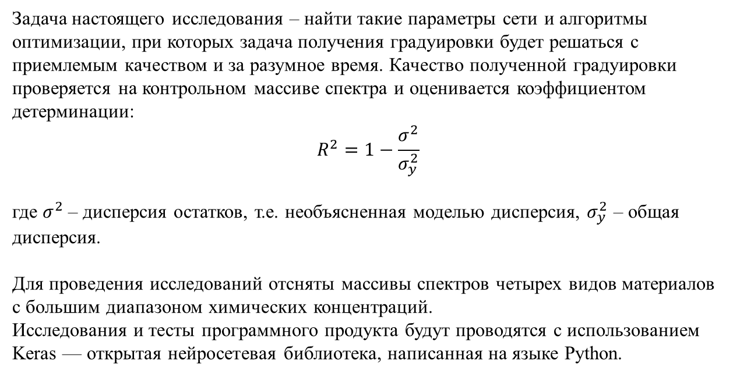

Slide 10
Спасибо за внимание

